Slide 1

Система за управление на резервации в хотели
Софтуерни системи, базирани на услуги ФМИ 2016
Валентин Змийчаров - 24952
Владислав Беличев- 24976

Slide 2
Идеята
Търсене на хотели
Преглед на детайли за хотел
Превод на информацията за хотел
Извършване на резервация
Преглед на извършени резервации

Slide 3
Реализация (Уеб приложение)
ASP.NET 5 MVC 6
Home Controller:
- Index
- Details
- HotelsReservations

Slide 4
Реализация (Java SOAP услуги)
Градове
Хотели
Технологии:
- Java 8
- Spring MVC
- Spring Tools Suite
- Gradle

Slide 5
Реализация (Yandex Translate API)
Превод на информация за хотел
Български и руски

Slide 6
Реализация (.NET REST услуги)
GET (“api/HotelReservations”) - Връща списък с направените резервации, подредени по дата на извършване на резервацията.
POST (“api/HotelReservations”: hotelReservation entity) - Ако входът е валиден, записва нова резервация с подадените параметри. Ако не, връща грешка.

Slide 7
Обобщение

Slide 8
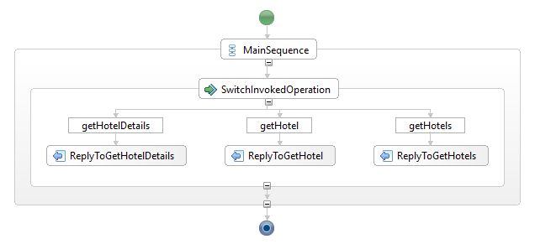
BPEL
Eclipse BPEL Designer Project

Slide 9
Демонстрация

Slide 10

Благодарим за вниманието!
Въпроси?

